Slide 1




Business Intelligence
Tableau Desktop
Terminologia Tableau
Materiały dydaktyczne do ćwiczeń
BAS4SC
Business Analytics Skills
for the Future-proofs Supply Chains
Project number – 2022-1-PL01-KA220-HED-000088856

Slide 2
Agenda
Platforma Tableau
Terminologia aplikacji
Elementy wizualizacji
Typy skoroszytów
Konfiguracja i zarządzanie danymi

Slide 3
Odkrywanie platformy Tableau
Tableau Desktop rozpoczyna pracę od połączenia się ze źródłem danych.
Tableau Desktop udostępnia wiele opcji danych, z którymi można się połączyć za pośrednictwem panelu Connect Pane.
Wyszukiwanie danych - połączenie z zewnętrznym serwerem Tableau Server
Do pliku - połączenie z plikami lokalnymi, w tym PDF, CSV, TXT i Microsoft Excel
Do serwera - połączenie z popularnymi serwerami baz danych, w tym Redshift, Oracle, DB2, SQL Server
Saved Data Sources - połączenie ze spakowanymi źródłami danych Tableau

Slide 4
Typy plików Tableau
W Tableau używanych jest kilka różnych typów plików
Skoroszyty (.twb) - zawierają jeden lub więcej arkuszy lub pulpitów nawigacyjnych. Nie zawierają one danych.
Zakładki (.tbm) - zawierają pojedynczy arkusz roboczy i umożliwiają łatwe udostępnianie pracy.
Spakowane skoroszyty (.twbx) - zawierają skoroszyt wraz z innymi danymi pomocniczymi lub obrazami.
Extract (.hyper lub .tde) - lokalna kopia podzbioru lub całości danych, którą można udostępnić innym.
Źródło danych (.tds) - skrót do szybkiego łączenia się z danymi. Pliki te nie zawierają rzeczywistych danych, ale raczej informacje umożliwiające połączenie.
Spakowane źródło danych (.tdsx) - zawiera plik źródła danych, a także wszelkie dane pliku lokalnego.

Slide 5
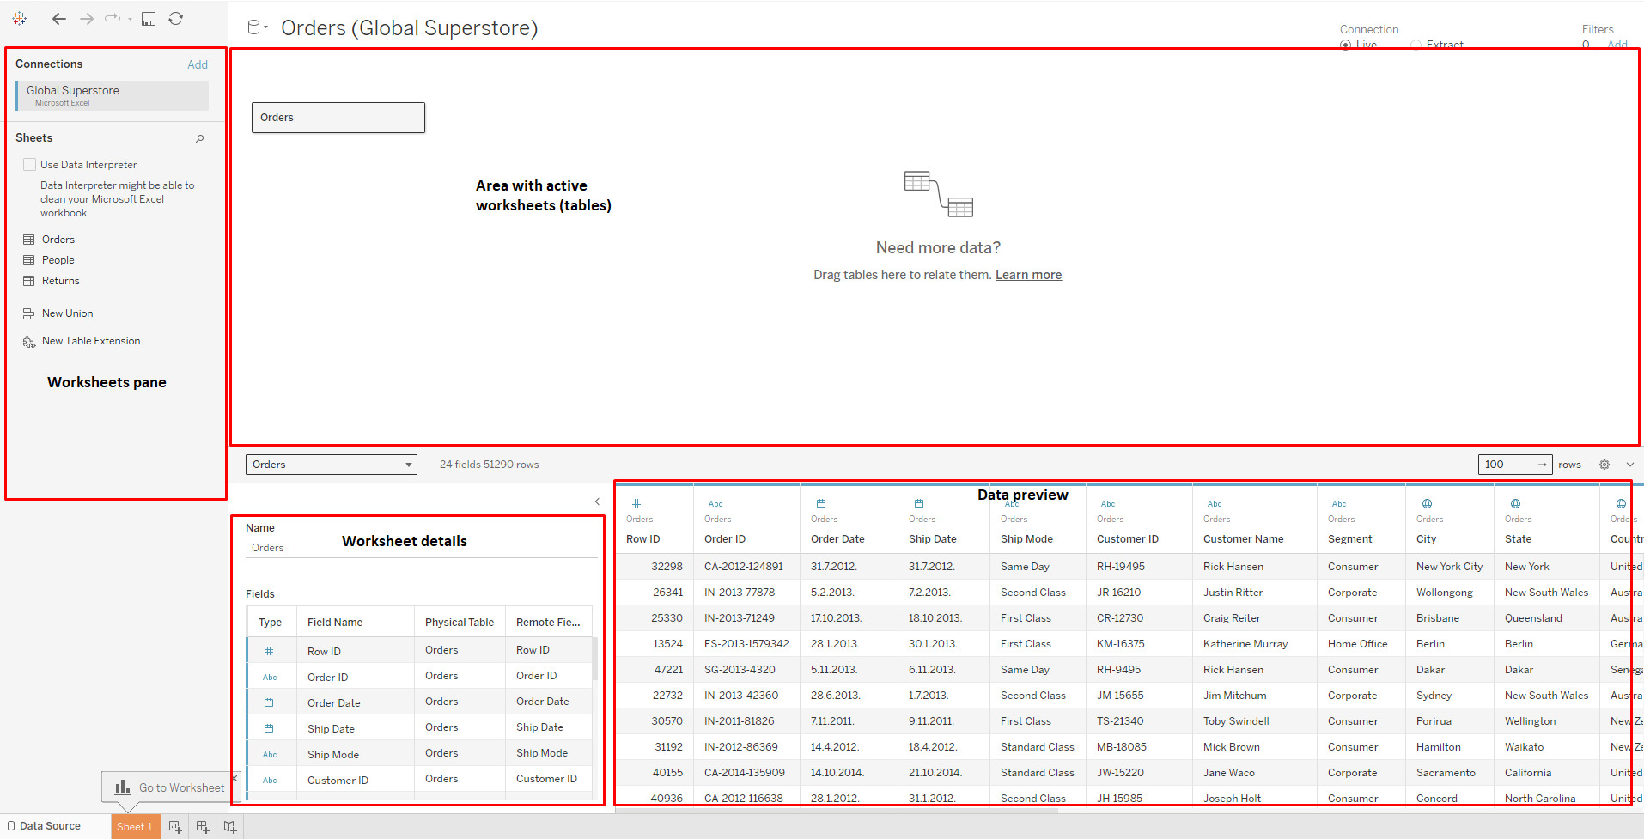
Odkrywanie platformy Tableau

Slide 6
Terminologia Tableau
Karty i półki - obszar otaczający widok. Dane są tu umieszczane w celu utworzenia struktury wizualizacji.
Przykłady półek w Tableau obejmują:
Wiersze
Kolumny
Filtry
Przykłady kart w Tableau obejmują:
Znaki
Legendy
Strony
Podpowiedź

Slide 7
Terminologia Tableau
Pasek narzędzi i menu nawigacji - ten obszar służy do uzyskiwania dostępu do poleceń i analiz.
Widok - obszar, na którym wyświetlana jest wizualizacja. Obszar ten jest otoczony kartami i półkami.
Znaczniki - dane wyświetlane w widoku. Mogą być wyświetlane w wielu różnych typach wizualizacji.
Pasek boczny - lokalizacja panelu danych i panelu analitycznego.

Slide 8
Terminologia Tableau
Panel danych - wyświetla połączenia ze źródłem danych
i dostępne pola danych.
Panel Analytics - szybki dostęp do analiz dostępnych dla danego widoku.
Źródło danych - zapewnia dostęp do pól źródła danych, które mogą być używane w skoroszycie.
Pasek stanu - znajduje się w dolnej części obszaru roboczego Tableau. Wyświetla opisy elementów menu, a także informacje
o bieżącym widoku.

Slide 9
Elementy wizualizacji
Wymiary, miary i znaczniki są łączone w celu tworzenia różnych wykresów do wizualizacji danych.
Wymiary to wartości jakościowe, takie jak nazwy i daty.
Miary to liczbowe, ilościowe wartości, które można zmierzyć.
Znaczniki to punkty danych wyświetlane w widoku przy użyciu:
Koloru
Rozmiaru
Kształtu
Podpowiedzi

Slide 10
Nawiązywanie połączenia ze źródłem danych
Tableau Desktop rozpoczyna pracę od połączenia się ze źródłem danych.
Tableau Desktop udostępnia wiele opcji danych, z którymi można się połączyć za pośrednictwem panelu Connect Pane.
Wyszukiwanie danych - połączenie z zewnętrznym serwerem Tableau Server
Do pliku - połączenie z plikami lokalnymi, w tym PDF, CSV, TXT
i Microsoft Excel
Do serwera - połączenie z popularnymi serwerami baz danych,
w tym Redshift, Oracle, DB2, SQL Server
Saved Data Sources - połączenie ze spakowanymi źródłami danych Tableau

Slide 11
Typy danych
Tableau obsługuje 7 różnych typów danych. Te typy danych można zmieniać za pomocą Siatki Danych i/lub Panelu Danych. Typy danych muszą być częścią oryginalnego źródła danych, aby mogły zostać zmienione.
Obsługiwane typy obejmują:
Tekst
Wartości daty
Wartości liczbowe
Wartości logiczne
Role geograficzne
Grupę klastrów

Slide 12
Połączenia danych
Tableau obsługuje dwa różne połączenia danych: Live i Extract.
Połączenia Live łączą Tableau bezpośrednio ze źródłem danych. Wszelkie zmiany w źródle danych zostaną bezpośrednio odzwierciedlone w widoku Tableau. Połączenie zależy od szybkości bazy danych.
Połączenia Live są świetne, gdy potrzebujesz danych just-in-time (prawie w czasie rzeczywistym) i/lub chcesz wykorzystać wydajność bazy danych / inwestycje.

Slide 13
Połączenia danych
Połączenia Extract tworzą zapisane podzbiory danych, które mogą być wykorzystane do poprawy wydajności i umożliwiają korzystanie z określonych funkcji Tableau.
Zalety połączeń Extract obejmują:
Obsługę dużych zestawów danych
Poprawioną wydajność
Dodatkową funkcjonalność
Dostęp offline do danych
Możliwość odświeżania zgodnie z harmonogramem/okresowo
Odświeżanie przyrostowe ograniczające ilość odświeżanych danych

Slide 14
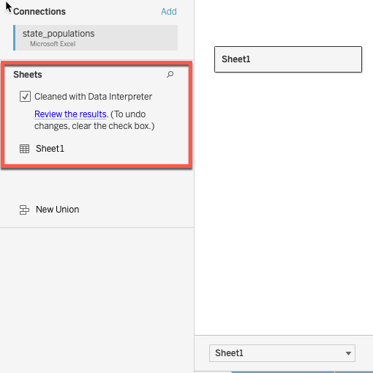
Czyszczenie danych
Interpreter danych może wykrywać elementy używane dla atrakcyjności wizualnej
i wykluczać je z zestawu danych. Obejmuje to tytuły, notatki, stopki i puste komórki.
Interpreter danych można włączyć, zaznaczając pole wyboru Interpreter danych w panelu Połączeń.
Zmiany pojawią się w siatce danych.

Slide 15
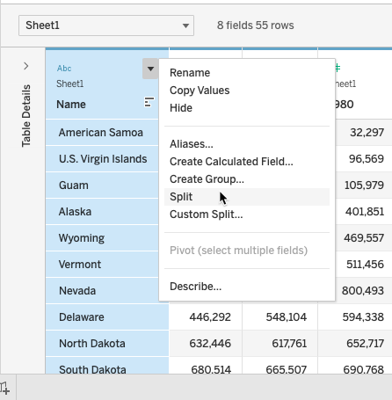
Formatowanie danych
Funkcja Split umożliwia pobieranie pól zawierających wiele informacji i dzielenie ich na osobne wartości.
Domyślnie Tableau dzieli na podstawie wspólnego separatora (przecinek, spacja).
Typ separatora można kontrolować za pomocą niestandardowej opcji podziału.

Slide 16
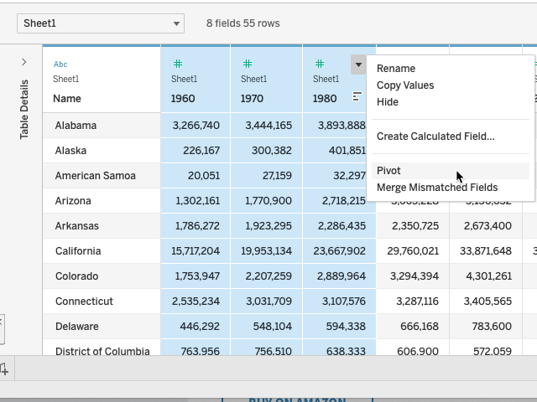
Formatowanie danych
Pivot - umożliwia zamianę danych
z formatu kolumnowego na wierszowy
i odwrotnie.
Ogólnie rzecz biorąc, Tableau preferuje, aby dane były wyższe aniżeli szersze.
Dane można przestawiać za pomocą menu rozwijanego kolumny w siatce danych.

Slide 17
Dziękuję za uwagę

